Slide 1
TEDES Terapia del espíritu
Seminario
4 Puertas a la sanidad interior

Slide 2
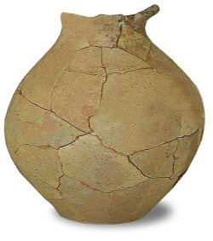
Soy una vasija rota…que Dios va a restaurar
Si la vasija está agrietada, el agua se filtrará y perderá entre las trizaduras.
Dios derrama su bendición, poder y gloria sobre ti, pero las trizaduras hacen que todo ello se pierda de inmediato.

Slide 3
Cuatro grietas o trizaduras
Pecados
Heridas
Herencia
Ocultismo

Slide 4
¿No podré yo hacer de vosotros como este alfarero, oh casa de Israel? Dice Jehová. He aquí que como el barro en la mano del alfarero, así sois vosotros en mi
mano, oh casa
de Israel.
Jeremías 18:6

Slide 5
¿Qué sucede con nuestro pasado?
¿Dónde quedan los hechos del pasado una vez cometidos o que en silencio sufrimos?
¿Cómo se curan los rencores, traiciones y amarguras?

Slide 6
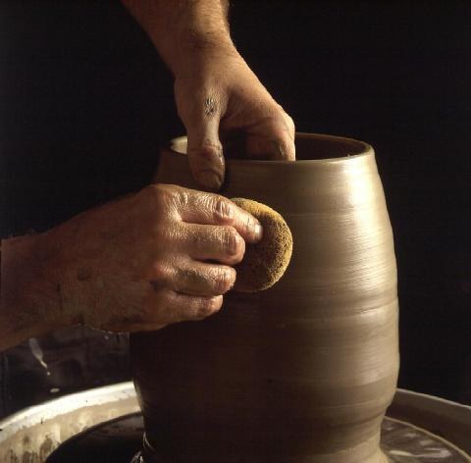
¿Qué es TEDES?
Terapia del espíritu
La obra de sanidad que Dios desea realizar en tu vida a través del Espíritu Santo.

Slide 7
¿Cuál es el objetivo de TEDES?
Experimentar el señorío de Cristo en tu vida.

Slide 8
TEDES
La obra del Espíritu Santo sobre los hijos de Dios que deciden someter a Él cada área de sus vidas para ser sanada, limpiada y liberada de toda atadura espiritual, física o emocional; con el fin de experimentar la vida abundante que Él te quiere dar.

Slide 9
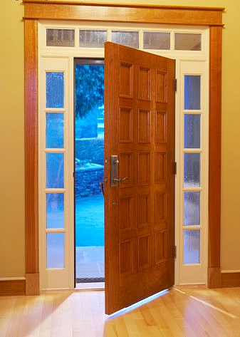
4 Puertas a la sanidad
La puerta implica un límite por el cual nos relaciones con el exterior.
La puerta es una entrada, pero también una salida.
La puerta tiene dos posiciones: abierta o cerrada.

Slide 10
4 Puertas a la sanidad
La puerta del ocultismo:
El pasado espiritual de una persona y su participación activa o pasiva en prácticas tales como: espiritismo, parapsicología, magia, brujería, etc.

Slide 11
4 Puertas a la sanidad
La puerta de la herencia: Trata con los espíritus familiares que sin saberlo heredamos y condicionan nuestra vida espiritual, los mandatos que desde niños inconscientemente cumplimos, los pactos y promesas que nuestros padres y abuelos hicieron y ataron nuestras vidas.

Slide 12
4 Puertas a la sanidad
La puerta del pecado: Aquellas prácticas que voluntaria o involuntariamente la persona realiza y que son contrarias a la voluntad de Dios: adulterio, fornicación, envidia, odia, robo, etc.

Slide 13
4 Puertas a la sanidad
La puerta de las heridas:
Comprende los recuerdos traumáticos de la infancia, los hechos del pasado que aún no se han resuelto, las heridas que otros nos han provocado y que aún duelen.

Slide 14
Lucas 4:16-21
(Jesús) Vino a Nazaret, donde se había criado; y en el día de reposo entró en la sinagoga, conforme a su costumbre, y se levantó a leer. Y se le dio el libro del profeta Isaías; y habiendo abierto el libro, halló el lugar donde estaba escrito:
El Espíritu del Señor está sobre mí,
Por cuanto me ha ungido para dar buenas nuevas a los pobres;
Me ha enviado a sanar a los quebrantados de corazón;
A pregonar libertad a los cautivos, Y vista a los ciegos;
A poner en libertad a los oprimidos;
A predicar el año agradable del Señor.
Y enrollando el libro, lo dio al ministro, y se sentó; y los ojos de todos en la sinagoga estaban fijos en él. Y comenzó a decirles: Hoy se ha cumplido esta Escritura delante de vosotros.

Slide 15
Cerrando puertas abiertas
Identificar qué puertas abiertas ha dejado la persona son las que nos darán un fuerte indicio del nivel de opresión que una persona experimenta.

Slide 16
Cerrando puertas abiertas
Los espíritus inmundos toman el control de las áreas de la persona si se les da esa autoridad.
Por ejemplo: odio profundo hacia su madre

Slide 17
Cerrando puertas abiertas
ODIO
Natural
Debe confesarse
ESPIRITU DE ODIO
Sobrenatural
Debe expulsarse

Slide 18
Cerrando puertas abiertas
Confesión
Perdón
de Dios
ODIO
ESPIRITU DE ODIO
Expulsión
Sanidad
PECADO
OCULTISMO
HERENCIA
HERIDAS

Slide 19
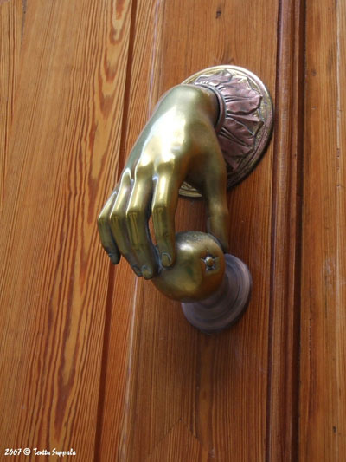
Cerrando la puerta del ocultismo

Slide 20
Cerrando la puerta del ocultismo
El Espíritu Santo mora y llena en aquellas áreas entregadas a su control, no en aquellas que no fueron entregadas.
Por ej: puedo haber entregado el área de mi dinero al Señor, pero no la de la sexualidad.
“ni deis lugar al diablo” Efesios 4:27.

Slide 21
Cerrando la puerta del ocultismo
Estamos en un triple conflicto:
El mal interno (“La carne”)
El mal social (“El mundo”)
El mal sobrenatural (“Satanás”)

Slide 22
Cerrando la puerta del ocultismo
¿Fuiste alguna vez a curanderos, chamanes, brujos o parapsicólogos?
¿Practicaste magia negra o “blanca” (ambas son “negras”)?
¿Realizaste o te realizaron un “trabajo”?
¿Alguna vez te dieron o portaste objetos relacionados con ocultismo (amuletos, talismanes, collares, etc.)?
¿Has tenido pesadillas que se repiten (muerte, cementerio, que alguien te persigue) o ataques nocturnos?
¿Jugaste al juego de la copa o a la tabla Ouija?
¿Te hiciste leer las manos o predecir el futuro?
¿Eres supersticioso, lees el horóscopo?

Slide 23
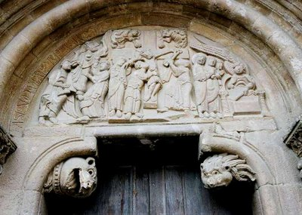
Cerrando la puerta de la herencia

Slide 24
Cerrando la puerta de la herencia
Herencia: “La transmisión de determinados caracteres o propiedades de padres e hijos y, en general, de antecesores a descendientes. En la herencia intervienen aspectos biológicos, psicológicos y espirituales”.

Slide 25
Cerrando la puerta de la herencia
BIOLÓGICO:
Características morfológicas
Temperamento, tono afectivo
PSICOLÓGICO:
Por aprendizaje (aprendemos de nuestros padres creencias y conductas).
ESPIRITUAL:
También viene por aprendizaje, pero supera al mismo, va más allá que lo psicológico.

Slide 26
Cerrando la puerta de la herencia
En ambos Testamentos, Dios alude al pecado generacional.
“(El Señor) que visita la iniquidad de los padres sobre los hijos y sobre los hijos de los hijos, hasta la tercera y cuarta generación”
Exodo 34:7
“Generación de víboras”
Mateo 12:34

Slide 27
Cerrando la puerta de la herencia
Conceptos errados, pecados generacionales, transmisión de espíritus familiares.
Imágenes falsas de Dios
(sádico, castigador, policía, indiferente, etc.)
Estructuras transmitidas de pensamiento (“nosotros los de la familia X somos todos soberbios”, etc.)
Espíritus familiares
(espíritu de violencia: abuelo maltratador, padre maltratador, hijo maltratador
espíritu de suicidio: abuelo suicida, padre suicida, hijo suicida)

Slide 28
Cerrando la puerta de la herencia
Pactos o prácticas ocultistas heredadas.
Prácticas ocultistas de antepasados
(entregas al momento de nacer, objetos, prendas, etc.)
Objetos ocultistas heredados
(medalla del abuelo, crucifijo de la madre, etc.)
Falsos dones ocultistas heredados
(“mi abuela era adivina, mi mamá también y yo cre que lo soy”)

Slide 29
Cerrando la puerta de la herencia
Maldiciones familiares.
Un deseo expresado en contra de alguien/
Palabras que despliegan el poder del mal y del pecado/ Brotan desde alguien que ostenta cierto nivel de autoridad paterna o legal/
Un deseo negativo, insultar, menoscabar
Maldición ocultista
Quien profiere la maldición se relaciona con lo oculto
Maldiciones emocionales
Hay hombres cuyas palabras son como golpes de espada; Mas la lengua de los sabios es medicina. Proverbios 12:18

Slide 30
Cerrando la puerta de la herencia
Renunciar al pecado de su familia –y si lo cometió- al suyo propio.
Destruir todo objeto ocultista heredado.
Renunciar a cualquier falso don.

Slide 31
Cerrando la puerta de la herencia
¿Conociste a tus abuelos, tíos u otros parientes cercanos?
¿Qué tipo de relación tuviste con ellos?
¿A quién te pareces físicamente?
¿A quién te pareces emocionalmente?
¿Observaste alguna tendencia en tu familia: enfermedades hereditarias, actitudes violentas, vicios, suicidios, etc.?

Slide 32
Cerrando la puerta de la herencia
¿Hay en tu familia algún antecedente generacional que pueda señalar cierta herencia espiritual?
¿Alguno de tus padres o abuelos practicaron ritos, participaron en sectas, fueron devotos de santos, etc.?
¿Qué religión practicaron tus padres, abuelos y parientes cercanos?
¿Guardas algún objeto heredado tal como amuletos, crucifijos, etc.?

Slide 33
Cerrando la puerta de la herencia
¿Se practica alguna tradición o costumbre propia de su familia?¿Identificas alguna herencia ocultista?
¿Fuiste ofrecido a alguien al nacer?
¿Qué herencia negativa crees que dejas en tus hijos?

Slide 34
Para mantener la sanidad
Someterse a Dios y hacer frente al enemigo
“Someteos, pues, a Dios; resistid al diablo, y huirá de vosotros” Santiago 4:7

Slide 35
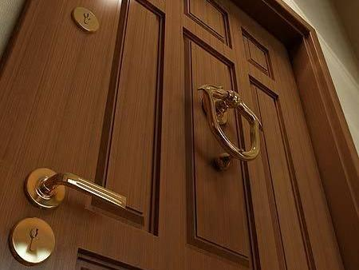
Para mantener la sanidad
Mantener toda puerta cerrada
“No hablaré ya mucho con vosotros; porque viene el príncipe de este mundo, y él nada tiene en mí”
(Jn.14:30)
“No tiene nada en común conmigo”

Slide 36
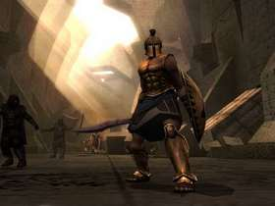
Para mantener la sanidad
En caso de opresión, reprender en el nombre de Jesús.
“Someteos, pues, a Dios; resistid al diablo, y huirá de vosotros”
Santiago 4:7

Slide 37
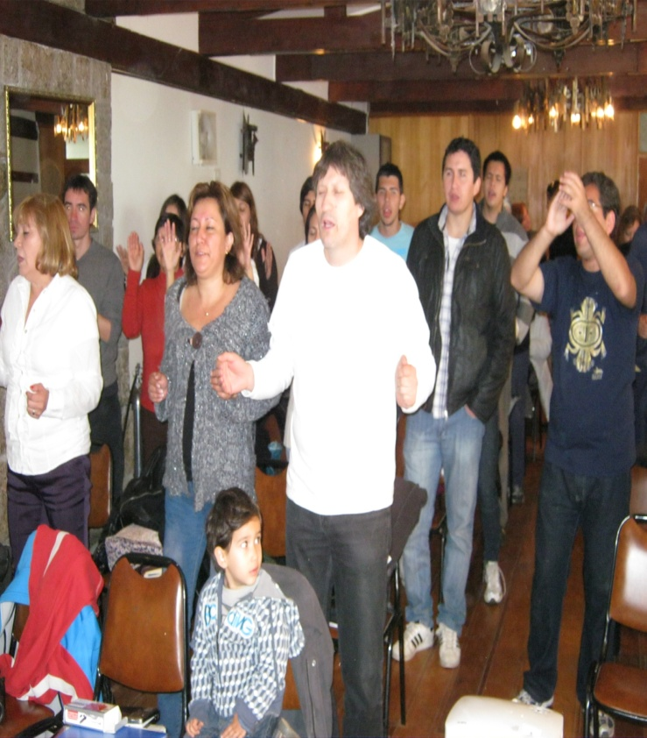
Para mantener la sanidad
Reunirse con otros cristianos y buscar a Dios.
“Y
“no dejando de congregarnos, como algunos tienen por costumbre, sino exhortándonos; y tanto más, cuanto veis que aquel día se acerca”
Hebreos 10:24-25

Slide 38
Para mantener la sanidad
Caminar cada día en el Espíritu.
“No os embriaguéis con vino, en lo cual hay disolución; antes bien sed llenos del Espíritu”
Efesios 5:18

